Slide 2
XRM(Any Relationship Management) 微软新一代的关系管理系统
DYN301

Slide 3
取得成功的关键驱动因素 您如何定义成功?
有66% 的CEO认为他们的组织在未来的两年内是需要进行基础的、提高性的改变的。
“产品和服务能够被复制。我们的业务流程和业务模式是存在差异化的。
全球CEO
快速的创新是一个关键的任务
业务流程的创新是一个主要的竞争优势
现在比以往的任何时候更需要业务生产效率的提高
为了迅速执行全球性的创新，灵活性是一个关键的因素

Slide 4
关键的IT挑战 挑战与实现可持续的商业价值
为了有效地开发，部署和维护定制应用程序,需要太多的时间和金钱
确定适当的应用程序是昂贵的。维护来自多个厂商的应用非常麻烦
提供和展示商业价值
有限的预算和资源
在购买和构建应用程序上有太多的问题
不具备快速响应业务改变的能力
难以提供业务流程的投资回报率和差异化

Slide 5
XRM 使 IT 和 业务成功 XRM通过 IT差异化的四个步骤来实现业务的结果
IT
业务
启用和授权
IT差异化
定义和优先级
驱动
高效率和有效的IT
开发
灵活的业务应用
实现
快速创建和敏捷性
演示
业务成功
XRM

Slide 6
关键IT运行中的执行问题 问题 #1 – IT 不能交付 问题 #2 – 太多的权衡 问题 #3 – 过高的成本才能实现利益 问题 #4 – 叠加问题 问题 #5 – 指数问题

Slide 7
问题 # 1 – 无法实现需求 不能提供的业务解决方案，甚至可能导致更多的问题
不利的情况
需求 – 业务需求的应用程序
拒绝 – 优先级较低或者对IT的实现没有足够的预算
孤立 – 企业创建或购买了一个影子的应用程序
结果 – 数以百计的影子应用程序弹出（问题）
清除 – IT负责清除影子应用程序的弹出
重复 – 返回第一步
1
2
3
4
5
6
很多时候是因为企业不使用而导致效率低下

Slide 8
问题 # 2 – 太多的权衡 购买和构建都不能平衡
购买应用程序开发包
快
低
较快的交付时间 (如果外购)
较低 的业务匹配通过外购 (变更业务以适应)
应用程序范围狭窄 (购买多个)
交付时间
业务匹配
构建自定义应用程序
应用范围广泛
较慢的交付时间
较高的潜在业务匹配
强化资源/时间
很难提供完整的交付
慢
高
可用应用程序范围

Slide 9
问题 # 3 –过高的成本才能实现利益 购买和构建以实现目的都涉及到成本问题
目的
成本
蛙跳式的终端到终端的开发
自定义 /外购能力
获取最大的利益
供应商提供维护
供应商提供增强
被锁定到供应商/日程安排
自定义以适应业务
业务流程调整
必须购买新软件各种应用程序所需的新的许可证
购买
根据业务需求进行定制开发
充分利用现用的基础设施
不能一刀切计划
在开发流程上有更大的控制权限
不依赖任何供应商
开发成本
应用能力的妥协
高维护成本
不能迅速的改变/创新
交付周期较长
构建

Slide 10
问题 # 4 – 叠加问题 在购买和构建上存在应用程序叠加的主要问题
购买
构建
应用套件
线业务
环境 / IP
适合独特的业务需求很有限
权衡有限的能力
不一致的用户体验。高级培训工作
不一致、不完整的用户体验
用户体验
应用 &
数据库维护
刚性约束。自定义不容易升级
缺乏企业的重用性和业务的灵活性
物理环境&
资源
需要专家资源和新的环境
代码不易移植。IP和开发

Slide 11
问题 # 5 – 指数问题 每一个问题是更为复杂的单独的LOB应用程序
应用套件
1 2 3 4 5 6
业务 IP
业务 IP
业务 IP
业务 IP
业务 IP
业务 IP
线业务
环境/ IP
用户体验
用户体验
用户体验
用户体验
用户体验
用户体验
用户体验
应用 &
数据库服务
应用 & 数据库服务
应用 & 数据库服务
应用 & 数据库服务
应用 & 数据库服务
应用 & 数据库服务
应用 & 数据库服务
物理环境&
资源
物理环境& 资源
物理环境& 资源
物理环境& 资源
物理环境& 资源
物理环境& 资源
物理环境& 资源
大多数大型组织有数百个LOB应用程序

Slide 12
问题 # 5 – 指数问题 每一个问题是更为复杂的单独的LOB应用程序
应用套件
1 2 3 4 5 6
不完整的和有限的业务IP
业务实现的成本高。影响业务成功的风险低
Business IP
Business IP
Business IP
Business IP
Business IP
Business IP
线业务
环境 / IP
User Experience
不一致的用户体验
高培训成本。低使用率
User Experience
User Experience
User Experience
User Experience
User Experience
用户体验
应用程序和数据服务的复制
部置、改变和维护高成本
应用 &
数据库服务
Application & Database Services
Application & Database Services
Application & Database Services
Application & Database Services
Application & Database Services
Application & Database Services
基础设施和资源的复制
高资源成本。维护工作多
物理环境&
资源
Physical Environment & Resources
Physical Environment & Resources
Physical Environment & Resources
Physical Environment & Resources
Physical Environment & Resources
Physical Environment & Resources
因此，多数大型企业都非常低的业务灵活性

Slide 13
一个更好的方法 缩小差距 转向应用平台 定义XRM 定义相关的LOB应用程序 适合XRM应用 选择的权力

Slide 14
缩小差距 加快应用开发的一个更好的方法
快速的创新与拓展您的业务
构建
购买
开发工具
开发框架
应用平台
应用软件开发包
降低总应用成本(TCO)

Slide 15
XRM关键概念定义 快速开发相关的业务应用程序
应用平台– XRM是一个Microsoft应用平台，旨在加快开发相关的业务(或LOB)的应用程序,通过灵活的动态应用服务
Dynamic应用服务–可重复使用的应用，可以适应和扩展创造出许多独特的应用
多租户架购 – 多租户允许组织构建和运行许多LOB应用程序在同一个平台上
微软技术– XRM利用熟悉的微软技术为基础，包括微软Office，Outlook，SQL服务器，.NET和Windows

Slide 16
相关的LOB应用程序 XRM最大的热点在于它可以进行快速的应用程序开发
C = 客户
X = 任何
基准的定义(CRM)
XRM
使用
市场，销售，客户服务
“任何”
管理
客户关系
“任何” 关系
自动化
市场，销售和服务业务流程
“任何” 相关流程
跟踪
相关作用，活动，任务和360历史
相关作用，活动，任务和“X”的360历史
提供
客户-中心的分析
“任何”-中心的分析
集成
ERP 应用
ERP 和 CRM 应用

Slide 17
适合XRM的应用 平台的灵活性能够确保您构建的每个应用程序均适用
适合您的员工
对每一个用户角色都非常易用
适合您的业务
按照你的业务流程快速灵活定制
适合您的环境
快速部署并与你的现有系统集成

Slide 18
选择的权力 选择最适合您业务需求的
“微软正在支持的这种混合模式--是什么，在什么地方是类似于云计算的在租用的模式下-就非常有意义了..因为选择的是它的所有关于项.”
EAC Principal Analyst, Josh Greenbaum
预订
许可证
购买
内部
标准
使用
改变
使用
按需
自定义
适用
构建
扩展
Used with permission of CNET Networks, Inc. © 2008 All Rights Reserved.
按照您的业务需求进行更改
Notes:
© 2006 Microsoft Corporation. All rights reserved. Microsoft, Windows, Windows Vista and other product names are or may be registered trademarks and/or trademarks in the U.S. and/or other countries. The information herein is for informational purposes only and represents the current view of Microsoft Corporation as of the date of this presentation. Because Microsoft must respond to changing market conditions, it should not be interpreted to be a commitment on the part of Microsoft, and Microsoft cannot guarantee the accuracy of any information provided after the date of this presentation. MICROSOFT MAKES NO WARRANTIES, EXPRESS, IMPLIED OR STATUTORY, AS TO THE INFORMATION IN THIS PRESENTATION.
18

Slide 19
XRM 设计 某个平台 : 多个应用程序 设计业务环境 设计用户体验 设计应用程序交付 设计共享资源

Slide 20
设计XRM的业务环境 实现业务差异化和影响业务的成功
Application Stack
1 2 3 4 5 6
角色& 用户
权限 & 安全
数据采集& 视图
流程自动化
产能& 特征
跟踪 & 报表
线业务
环境 / IP
相关的业务应用程序平台可以用于构建许多应用程序
整合遗留下来的应用程序和按需要构建新的应用程序
设计，以适应企业的多种需求
交付完整的业务解决方案
改变业务应用程序以适应业务需求
用户
服务
资源

Slide 21
设计XRM的用户体验 减少一致性用户体验的培训时间和成本
Application Stack
业务 IP
Office / Outlook
共同特征
在线 / 离线
多语言
多设备
Web / SharePoint
用户体验
熟悉和直观的MS Office用户界面
一致的用户体验和工具
在任何地在从任何WEB浏览器进行访问
功能齐全的在线和离线
个人的和共享的视图，查询和分析
Services
Resources

Slide 22
设计XRM的应用程序交付 降低交付和更新应用程序所用的时间和成本
Application Stack
业务IP
用户
应用程序定义 & 可移植性
相关的数据设计
Windows 工作流基础
SOA / Web-services
多租户
多语言
多币种
易处理 & 易升级
点击并链接应用程序的定义和可移植性
声明式数据架构和相关的设计
Dynamic web-services 和数据/元数据 APIs
高可用性，性能，可伸缩性
应用程序& 数据服务
Resources

Slide 23
设计XRM的共享资源 降低成本，优化IT效率和效益
Application Stack
业务 IP
用户
服务
通用技术
利用微软包
多应用程序的单一许可证
共享服务 &环境
共享IT资源
(池)
一致的交付流程
环境& 资源
多租户 &多应用业务
共享微软的通用技术包
多XRM应用的单一用户许可证
共享服务，基础架构和维护
共享IT专业的开发程序池

Slide 24
XRM 应用示例 关键平台驱动因素 某个平台: 多应用程序

Slide 25
XRM平台驱动因素 重点企业合理的示例
XRM
多组织企业的部署
根据多业务区域快速创新
遗留系统& 阴阴影应用程序移植/替换
环绕部署
业务灵活性是一个战略性差异
无论在内部部署或按需部署上都支持全球业务部门
开发一个强大和灵活的新的应用程序，平台支持许多不同的业务需求
快速迁移和无用的遗留和阴影应用程序到一个支持的平台
通过叠加适用的XRM UI在旧的应用程序上快速部署价值的交付和迁移
业务授权和应用灵活性，是一个关键的业务战略的差异

Slide 26
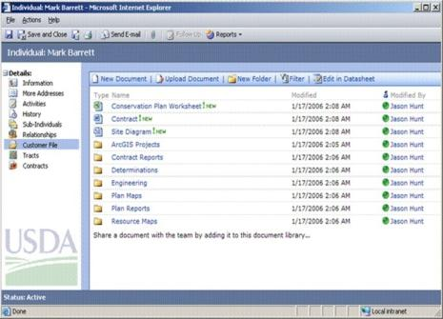
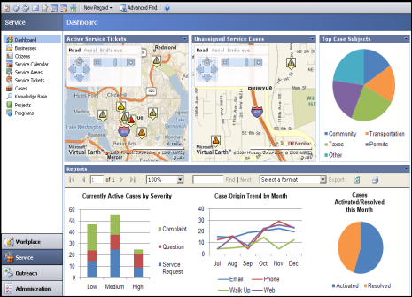
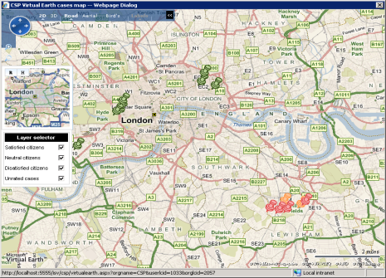
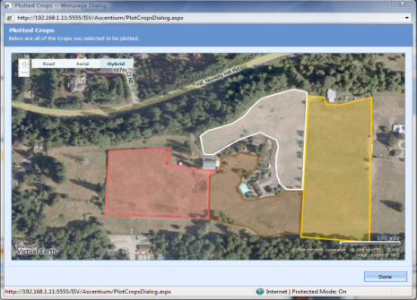
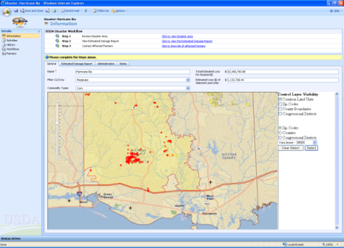
一个平台: 多个应用 在政府应用XRM的界面示例
Microsoft | XRM
公民服务门户
养护管理
公民案件管理
CSP 跟踪
农业管理
灾害管理

Slide 27
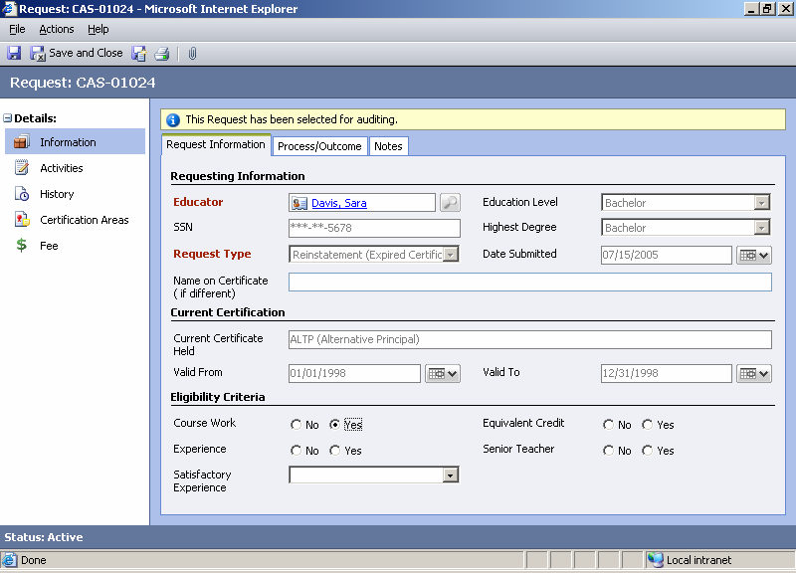
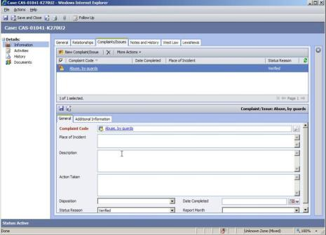
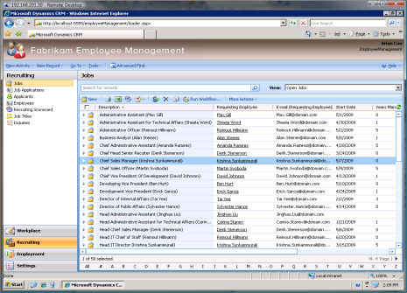
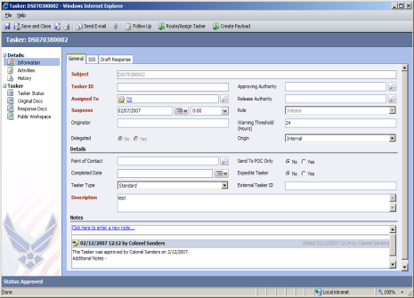
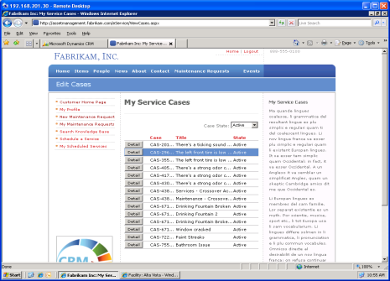
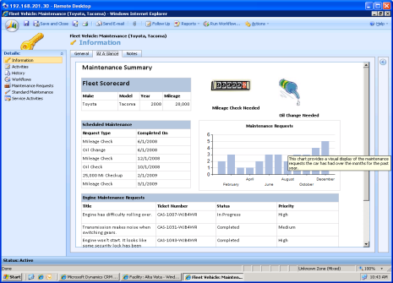
一个平台: 多个应用 不同XRM应用的示例
Microsoft | XRM
认证管理
法律案例管理
员工管理
物流 &任务管理
经销商管理
资产/高效管理

Slide 28
XRM 应用架构 Dynamic 应用服务

Slide 29
XRM Dynamic 应用服务 可重用性和适用性
ууущщйццззййз
ууущщйццззййз
XRM应用服务迅速找到适合您的应用需求
范围从简单到复杂的选择
综合应用开发环境
User Experience
Services
Access & Security
Services
Process Automation &
Orchestration Services
Point & Click Customization
Services
Data & Metadata
Services
Analytical
Services
360^{O} View
Microsoft Technologies
(Outlook, Office, SQL Server, .NET)
Extensibility
Services
Platform
Management
Services
Integration
Services
Architecture
Services

Slide 30
微软技术 最大限度地提高现有的技术投资和资源
цззййз
直观的用户工具，增加用户采用与生产力
标准工具优化IT资源和基础设施
XRM工作方式与我们熟悉微软技术
XRM 基础性技术

Slide 31
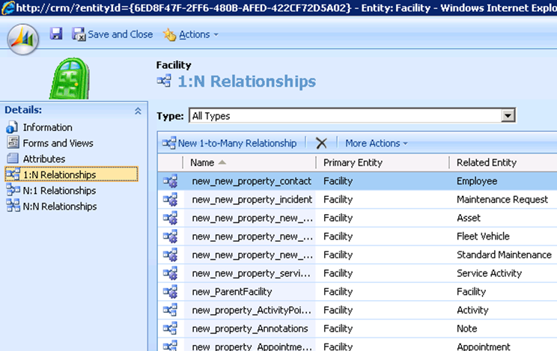
点击并链接自定义 只用鼠标构建您的应用程序
цззййз
功能强大和直观的点击并链接允许组织迅速建立起整个应用
技术和非技术用户
使闪电般的速度和灵活的部署和反馈迭代设计
独特的应用程序
在构建基础时尽量少的开发
Point & Click Customization Components
Relational Data Schema
Forms Designer & Navigation
Feature Functionality
Role-based Security
Business Logic
Process Automation
Reporting
Application Configuration

Slide 32
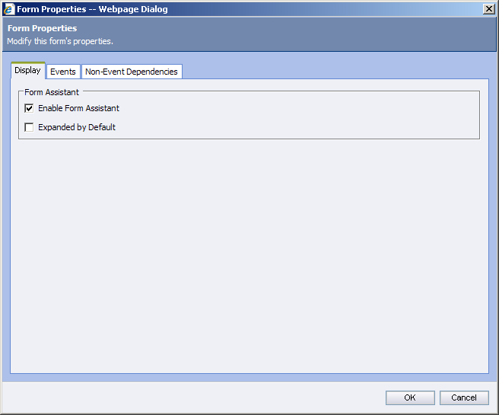
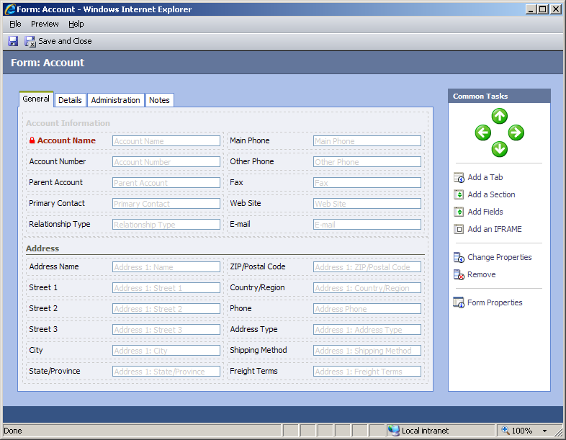
点击并链接自定义 快速创建定制的用户界面
цззййз
表单设计器
自定制表单布局
IFrames
ISV 扩展
表单Scripting - JScript
字段-级别事件
数据值属性来获取/设置值
获取客户端属性/状态的方法
导航
通过站点图自定义导航
Outlook菜单扩展

Slide 33
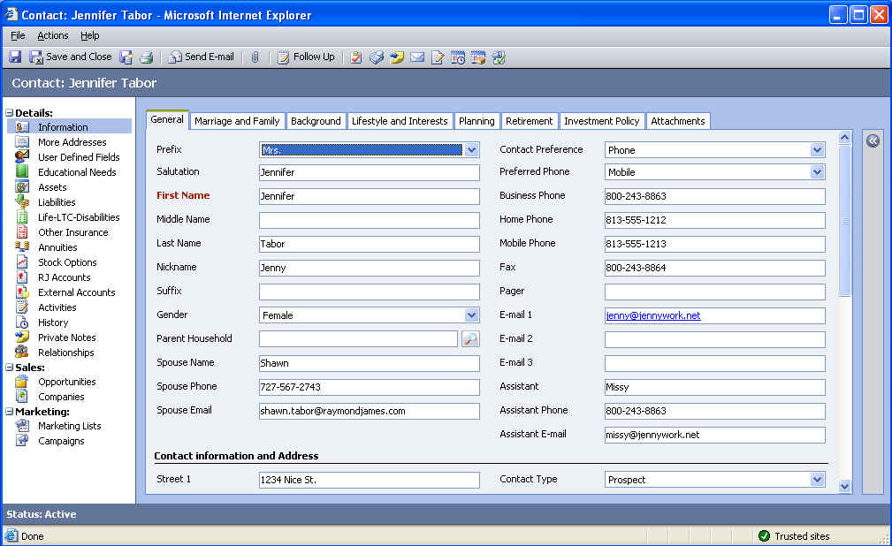
点击并链接自定义 快速创建和显示独特的您需要的用户界面
цззййз
选项卡标签
相关实体
必要的字段
Notes:
10/29/2009 10:21 AM
© 2007 Microsoft Corporation. All rights reserved.
This presentation is for informational purposes only. Microsoft makes no warranties, express or implied, in this summary.
33
10/29/2009 10:21 AM
MICROSOFT CONFIDENTIAL
© 2006 Microsoft Corporation. All rights reserved. Microsoft, Windows, Windows Vista and other product names are or may be registered trademarks and/or trademarks in the U.S. and/or other countries.
The information herein is for informational purposes only and represents the current view of Microsoft Corporation as of the date of this presentation. Because Microsoft must respond to changing market conditions, it should not be interpreted to be a commitment on the part of Microsoft, and Microsoft cannot guarantee the accuracy of any information provided after the date of this presentation. MICROSOFT MAKES NO WARRANTIES, EXPRESS, IMPLIED OR STATUTORY, AS TO THE INFORMATION IN THIS PRESENTATION.
33

Slide 34
XRM 涟漪效应 动态改变传播到应用服务
цззййз
在XRM的涟漪效应提高IT响应业务要求，提高生产效率，并提供低TCO
涟漪效应- “创建新字段”
新字段是动态获得的:
表单设计器 (UI)
客户端-侧面Jscript
工作流引擎(引起, 数据…)
高级查找& 查询
分析
向导 (工作流/报表)
脱机同步
Web-Services (数据/元数据API)
邮件合并
数据导入`,映射& 重复数据删除

Slide 35
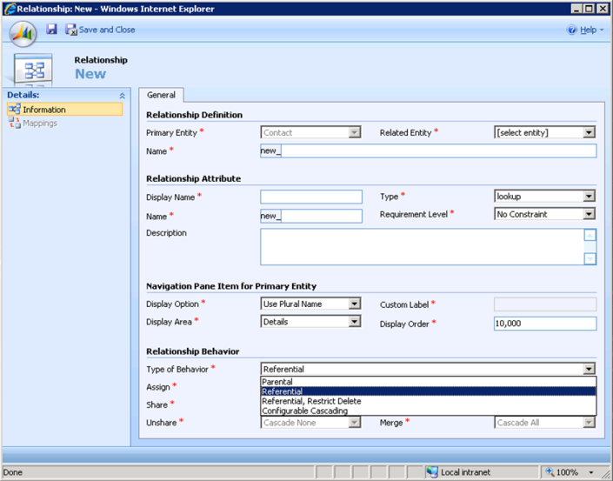
数据建模服务 简单声明模拟复杂的业务实体
цззййз
加快建立架构建模和元数据的定义
比较在代码中和在元数据中每一个应用程序的定义
导出应用程序定义和导入到其它的服务器上
元数据架构可平滑的升级
发布即生效
关于XRM构建的应用程序将随着平台的演变继承的新功能
Data Modeling Components
SQL Server automation
Table creation (entities)
Data Relationships (n:n)
Referential Integrity Rules
Attribute definition & rules
Metadata management
Web-based schema tools
No SQL required

Slide 36
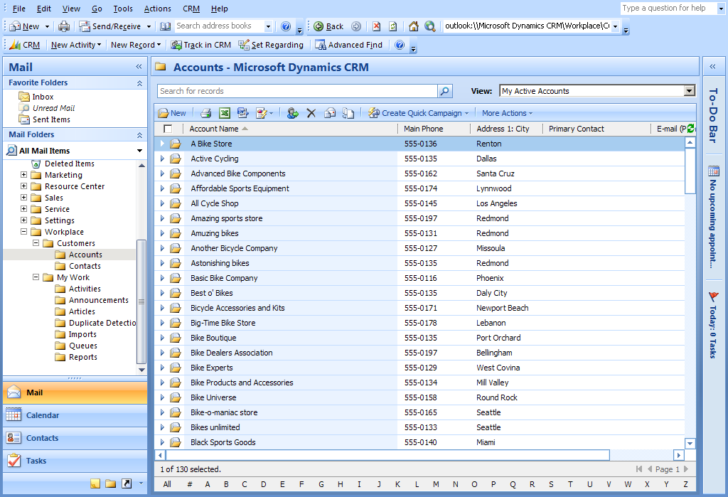
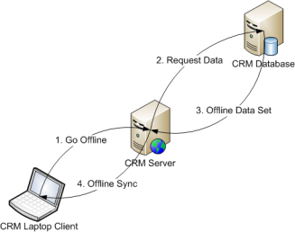
用户体验 根据多个LOB应用程序一致的用户体验
цззййз
减少了一致的用户体验培训时间，提高用户的使用率
使用用户体验符合达到用户最佳
在所有应用中一致的导航和工具
为用户优化工具
一致的用户体验，即使在脱机模式下（数据，报表，工作流，自定义）
User Experience Components
Microsoft Office Integration
Microsoft Outlook Sync
Standard Clients & Devices
Common Navigation & SiteMap
User Functionality & Tools
Offline Capabilities
Language Packs
Accessibility

Slide 37
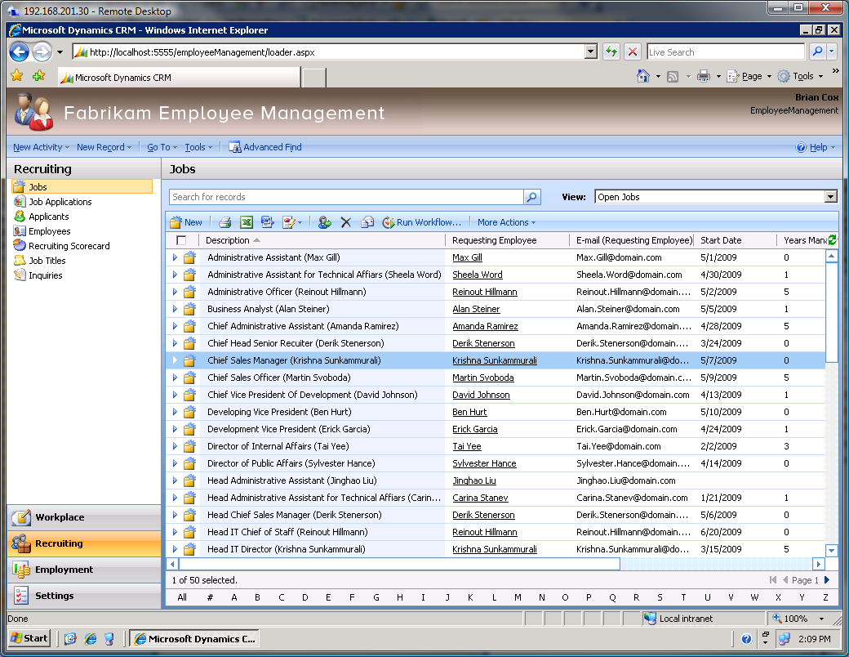
用户体验 标准用户功能也应用在每个XRM上
цззййз
预建的和可重复使用的功能，提供一致的用户体验和标准工具在所有XRM的应用程序上
XRM 基础功能
邮件合并
批量发送邮件
Presence Visibility
报表向导(个人)
知识库
精确查找
任务& 活动管理
工作流向导(个人)
列表管理
邮件工具
事件管理
自定义视图 (个人)
队列
交互管理
日程管理
问题跟踪
高级查找&查询
Outlook 同步

Slide 38
用户体验 完全可视性和采取行动指南
цззййз
在每个XRM应用程序中提高洞察力和决策通过的360度视图
历史
(交互,作用)
属性
(简介 / 细节)
洞察力
(分析,预测)
采取行业指南(主动,被动)
相关信息
(业务流程, 关系)
例如：房地产开发管理
替换为'任何'被管理

Slide 39
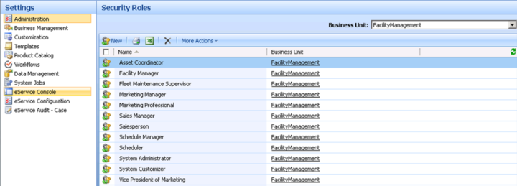
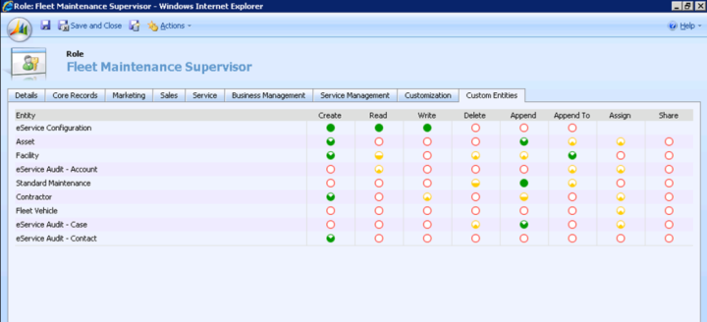
系统安全服务 小粒度的基于角色的访问控制 安全模型
цззййз
通过基于安全角色的访问控制和数据访问规则来简化用户权限管理
快捷基于Active Directory信息创建批量用户
创建安全角色并设定适当的访问权限
在不同的系统（开发、测试、生产）间可以导出并复用安全角色
对于所有自定义实体同样可以进行操作权限控制
Access & Security Components
Active Directory
Access Controls / Authentication
VPN-less Accessible (SSL)
Bulk User Management
Role Management
Role-based Security
Hierarchical Security
Deep data controls

Slide 40
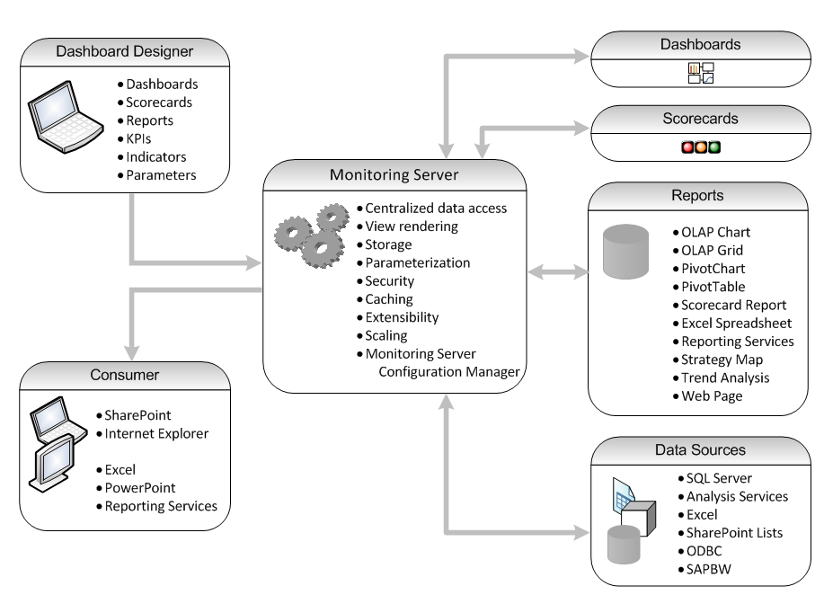
数据分析服务 确保所有LOB应用的数据与 洞察力的一致
цззййз
通过便捷的报表，可视化的数据挖掘和交互式的分析工具提高用户生产力
将分析与工作流相结合提高交互式的智能分析
通过组合使用已有微软技术使成本最小化
通过常用的桌面工具展现商业智能信息
让数据分析变得真正可用
Extensibility Components
Microsoft SQL Server/SRS/SAS
Microsoft Excel
Report Creation Wizard
Scheduled & Offline Reporting
Ad Hoc Analytics
Dashboards / KPIs
OLAP
Predictive / Data Mining

Slide 41
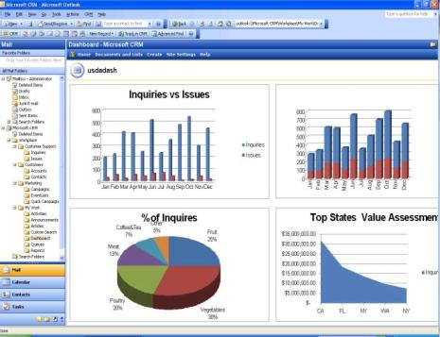
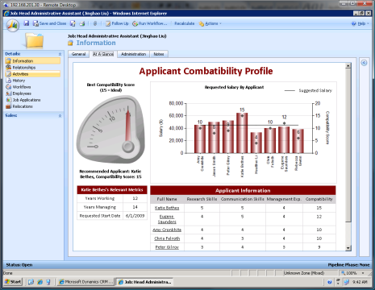
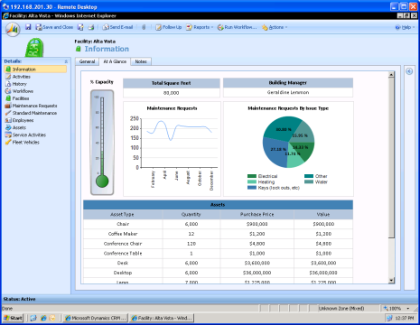
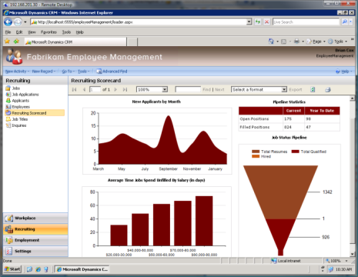
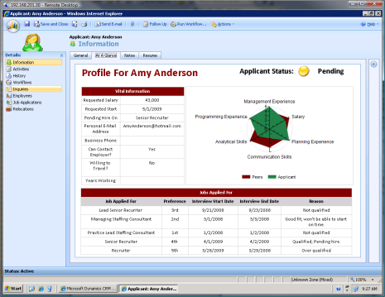
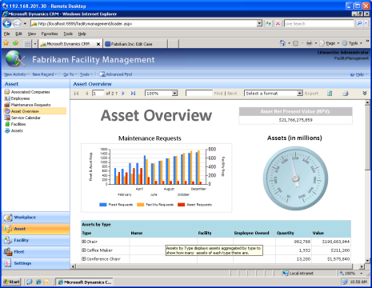
XRM 可视化展示 丰富的仪表板展现灵活的可视化展示能力
цззййз
Citizen’s Issues Dashboard
Recruit Compatibility
Facility At-A-Glance
Recruiting Scorecard
Employee At-A-Glance
Asset Dashboard

Slide 42
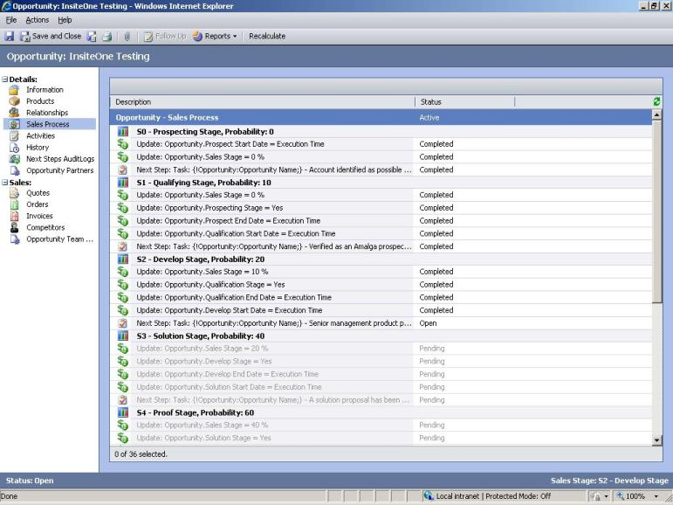
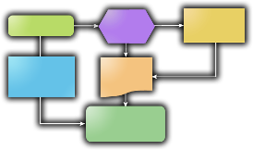
流程自动化服务 自动和谐的 line-of-business 应用流程
цззййз
优化的流程可提高用户效率是成本降低
配置流程模型以适应业务的需要
可以获得业务流程的最佳实践并付诸实施
逐步评估并优化业务流程
工作流向导使用户方便的创建工作流
Process Automation Components
Windows Workflow Foundation
Process Modeling & Design
Workflow Wizard
Workflow Stages
Workflow Triggers
Workflow Logic
Workflow Actions
Workflow Tracking

Slide 43
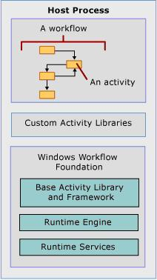
Windows Workflow Foundation 工作流的基础平台
цззййз
Windows Workflow Foundation 提供了一个强有力的工作平台以应对自动化任务的要求
作为微软其他产品公共的工作流平台 (包括 SharePoint & BizTalk) 已提高同作流的协同
为最终用户提供了业务层级的流程定义环境
为专业用户提供了技术层级的设计环境

Slide 44
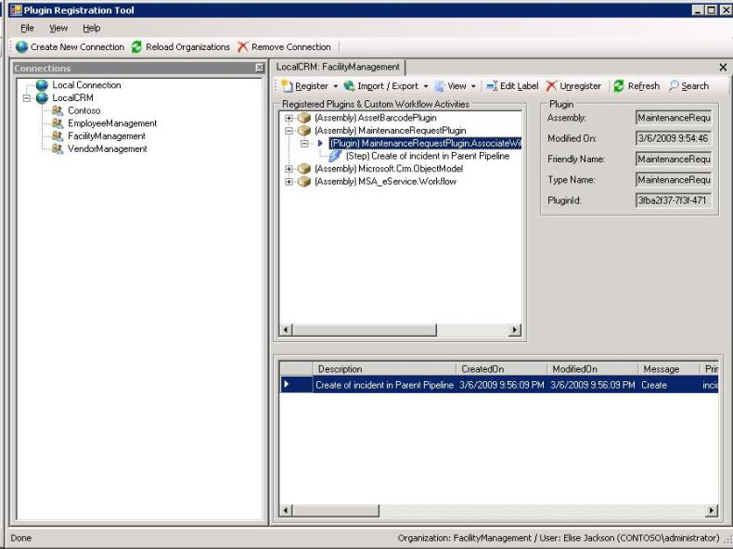
平台扩展服务 使 IT支撑多种不同商业需求
цззййз
针对各种商业应用的独特需求快速便捷的进行系统扩展
可扩展特性贯通整个系统框架
运用常用的开发工具和技术资源
高可复用性
通过注册工具便捷的进行特性的添加并可平滑升级
Extensibility Components
Visual Studio Integration
.NET Assemblies
ASP.NET custom forms
Client-side Jscript / ISV Add-ins
Server / Offline SDK
Custom Workflow Actions
Event Framework / Plug-ins
Dynamic Registration

Slide 45
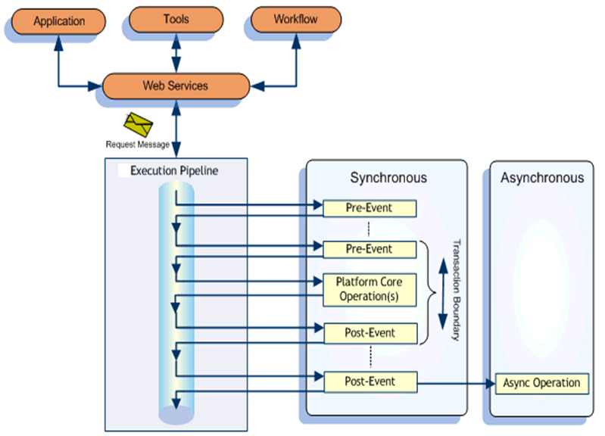
事件消息管道 同时支持在线和离线模式
цззййз
Plug-ins 插件是一个典型的例子，说明了如何使得开发人员可以更加关注业务应用的开发，并插件可在不同的XRM应用中复用，且同时支持在线和离线模式并可平滑升级。
允许系统嵌入额外的业务逻辑
插件在事件消息管道范围内运行
Plug-Ins 同时支持在线和离线模式保证两种状态系统行为一致
实时的进行插件的注册

Slide 46
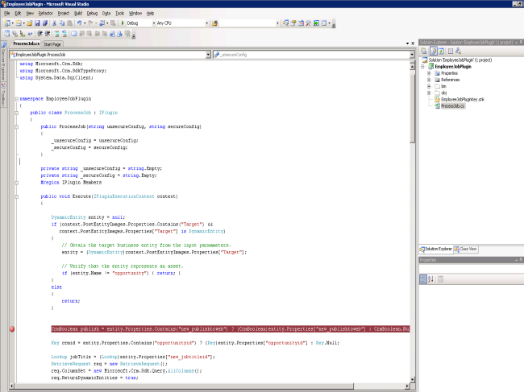
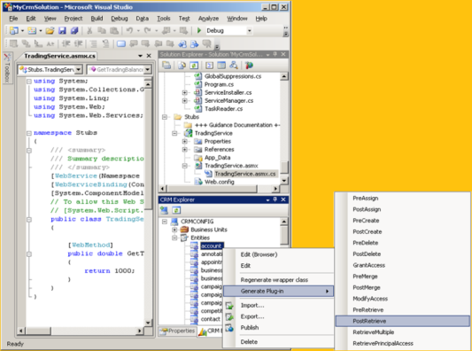
扩展性光谱图 扩展各种XRM应用来满足独特的需求
цззййз
 | 简单 | 普通 | 复杂
设置 | 个人设置 | 系统设置 | 安全设置
数据 | 实体属性 | 实体，关系 | 跨数据库
流程 | 工作流 | .NET 程序集 | SDK, Plug-Ins
界面 | 表单，视图 | 导航，报表 | 客户端脚本，控件
集成 | 数据导入，导出 | 单向 | 双向
可扩展的手段
自定义 ASPX 页面
Plug-ins 插件
自定义应用模块
服务器端强制规则和校验
外部 Web Services
自定义工作流扩展

Slide 47
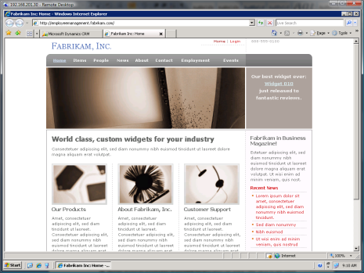
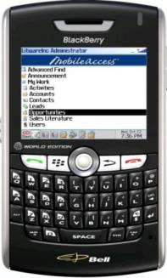
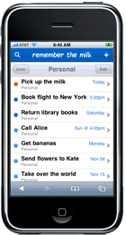
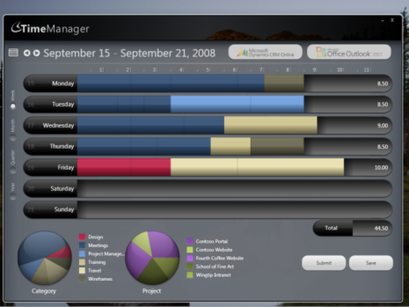
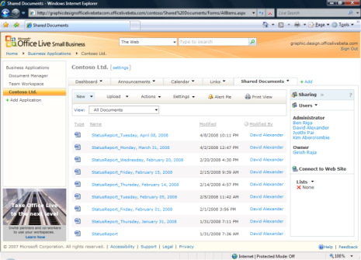
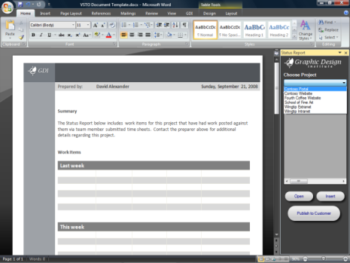
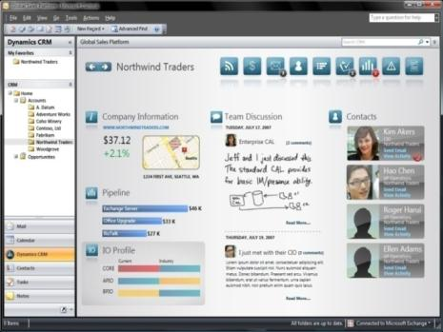
灵活多样的用户体验 扩展用户界面到最适合用户的环境
цззййз
Custom Web Portal
Mobile Devices
Silverlight / WPF
SharePoint
Microsoft Office Word
Composite UI

Slide 48
演 示
快速创建业务应用

Slide 49
疑问和解答

Slide 50
参考资源
XRM网站
http://xrm.com/Main.aspx
XRM SDK 下载
http://www.microsoft.com/downloads/details.aspx?displaylang=en&FamilyID=82e632a7-faf9-41e0-8ec1-a2662aae9dfb

